Slide 1



Agenda
Apresentação
Filipe
Raul

Slide 2
Academia de Desenvolvimento D365 CE
Apresentação
O que é CRM
Módulos do D365 CE

Slide 3
Agenda
Estrutura do CRM
Tabelas
Campos e tipos de campos
Formulários
WorkFlow
Regras de Negócios
Soluções e Deploy

Slide 4
Agenda
PowerAutomate
Aplicabilidade
Triggers e Actions
Conectores
Filtros OData e Fetch XML
CRUD
Exportar e Importar Fluxos
Gerenciamento de fluxos por soluções

Slide 5
Agenda
JavaScript
Aplicabilidade
Framework do CRM
Ações do JS (onLoad, onChange, onSave)
formContext
Xrm.WebApi (CRUD)
API REST e filtros ODATA

Slide 6
Agenda
Plugin
Aplicabilidade
Framework Microsoft XRM SDK
PluginRegistration (Eventos e modos)
Detalhes sobre step, image
Contexto, service, trace
CRUD
Entity, EntityCollection, QueryExpression, Money, OptionSet, EntityReference, DateTime

Slide 7
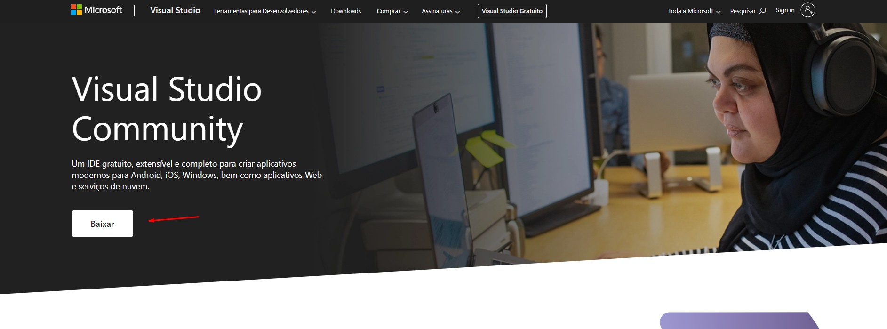
Download Visual Studio Community
•Acesse a url: https://visualstudio.microsoft.com/pt-br/vs/community/
•Cliente em “Baixar o Visual Studio”

Slide 8
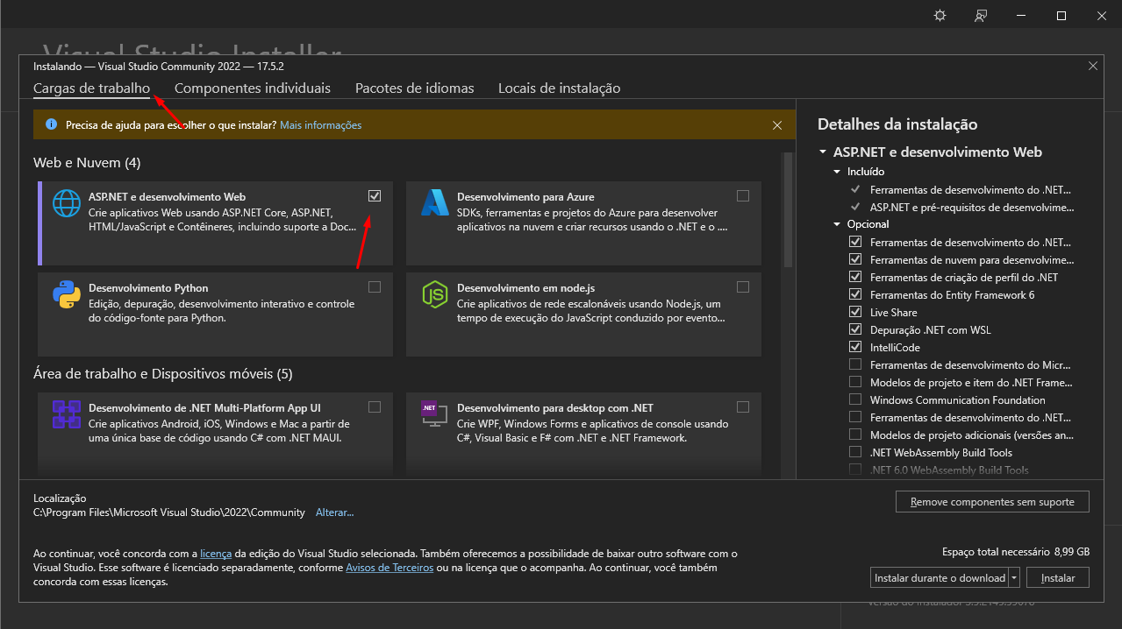
ConfiguraçõesVisual Studio Community
Na guia “Cargas de Trabalho”, marque a opção “ASP.NET e desenvolvimento Web”

Slide 9
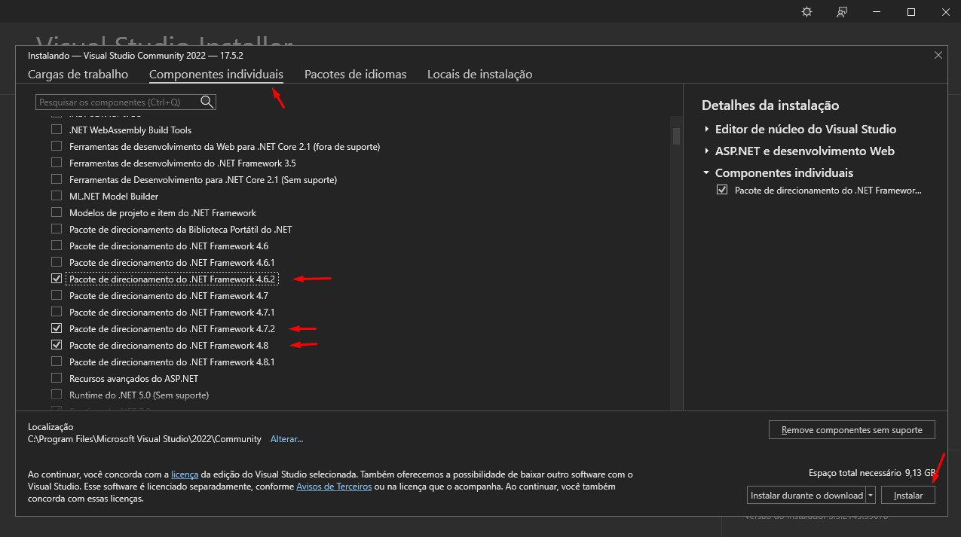
ConfiguraçõesVisual Studio Community
Na guia “Componentes Individuais”, procure e marque a opção “Pacote de direcionamento do Net Framework 4.6.2” e depois clicar em instalar

Slide 10
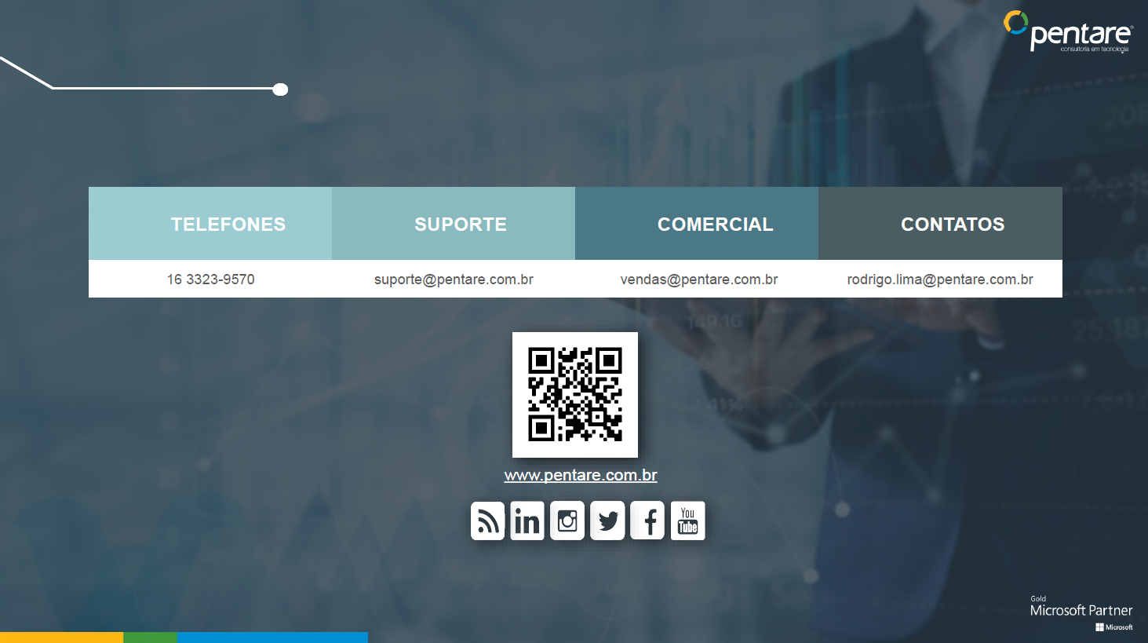
ConfiguraçõesVisual Studio Community
Na guia “Componentes Individuais”, procure e marque a opção “Pacote de direcionamento do Net Framework 4.6.2” e depois clicar em instalar
moura.filipee@gmail.com

Slide 11

ConfiguraçõesVisual Studio Community
Na guia “Componentes Individuais”, procure e marque a opção “Pacote de direcionamento do Net Framework 4.6.2” e depois clicar em instalar

Slide 12
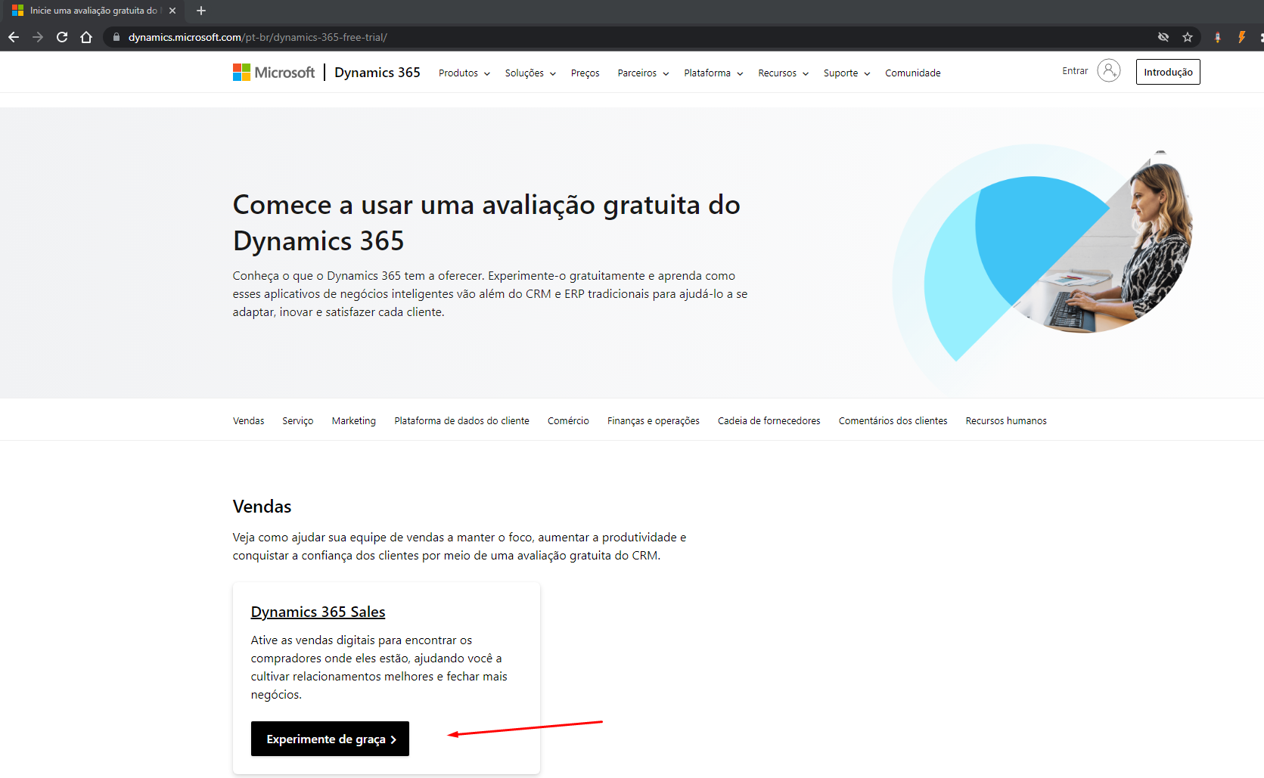
Acesso ao site
• Vá ao site: https://dynamics.microsoft.com/ptbr/dynamics-365-free-trial/
• Clique na opção “Experimente de graça” no modulo de vendas.

Slide 13
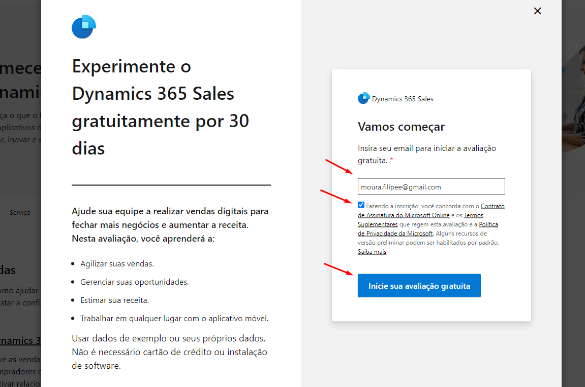
Acesso ao site
• Insira um e-mail de sua preferência.
• Concorde com os termos
• Clique para em “Inicie sua avaliação gratuita”

Slide 14
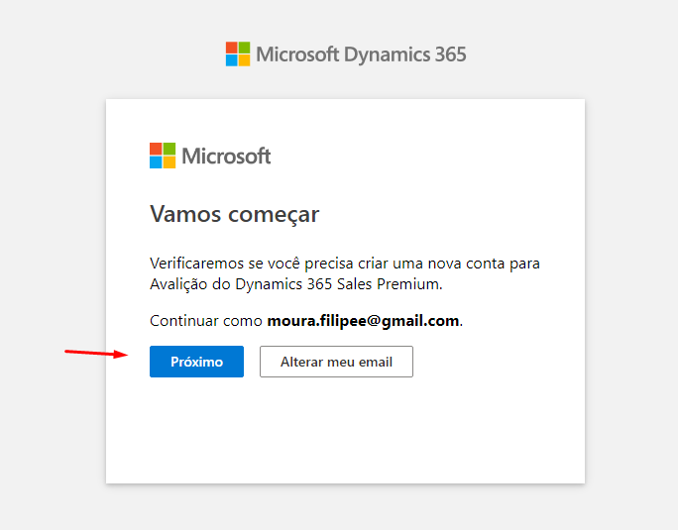
Acesso ao site
• Clique em “Próximo”

Slide 15
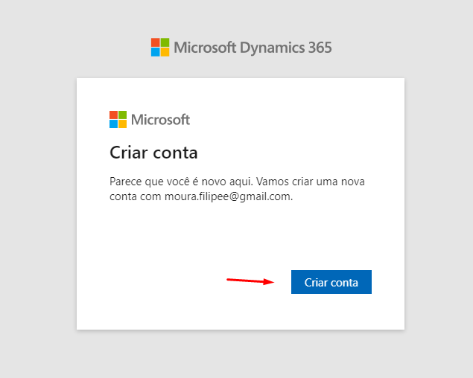
Acesso ao site
• Clique em “Criar conta”

Slide 16
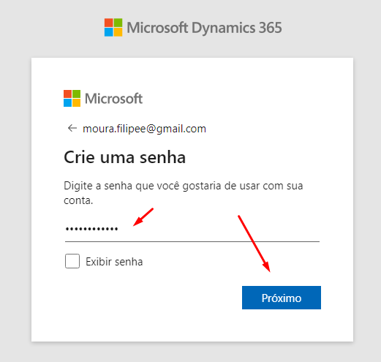
Acesso ao site
• Crie uma senha
• Clique em “Próximo”

Slide 17
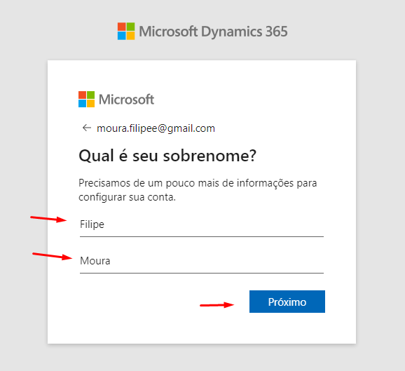
Acesso ao site
• Informe os dados solicitados
• Clique em “Próximo”

Slide 18
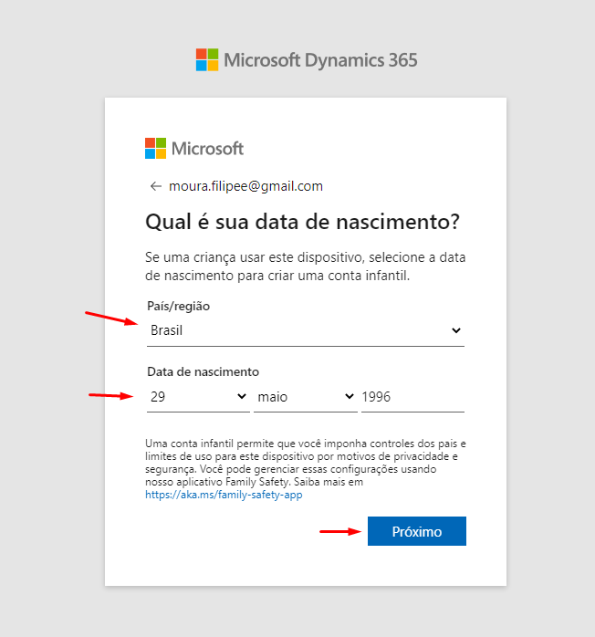
Acesso ao site
• Informe os dados solicitados
• Clique em “Próximo”

Slide 19
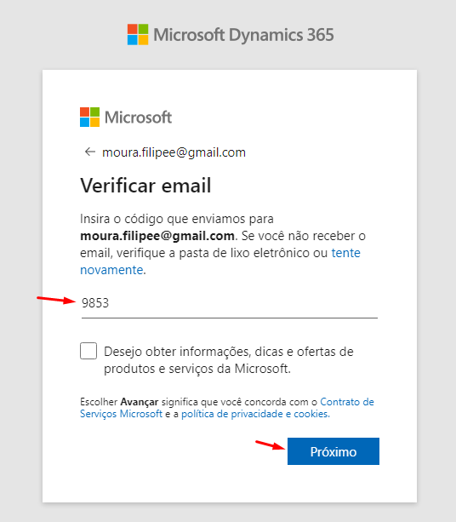
Acesso ao site
• Informe os dados solicitados
• Clique em “Próximo”

Slide 20
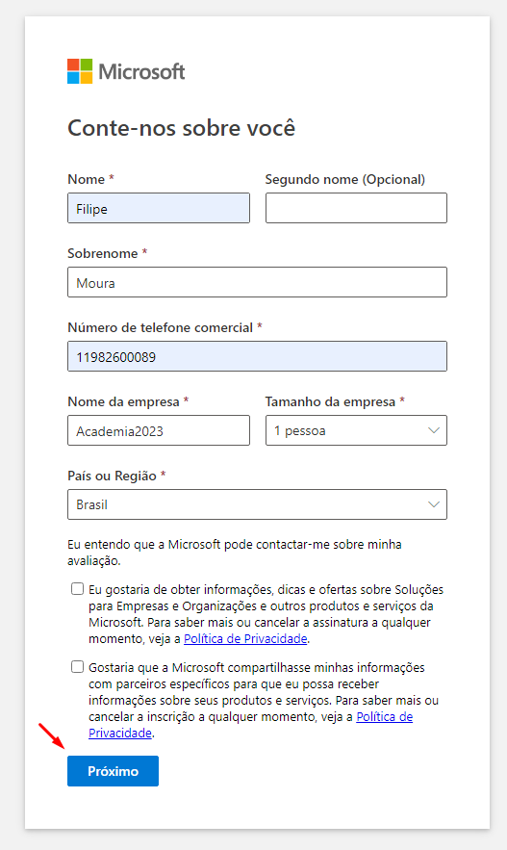
Acesso ao site
• Informe os dados solicitados
• Clique em “Próximo”

Slide 21
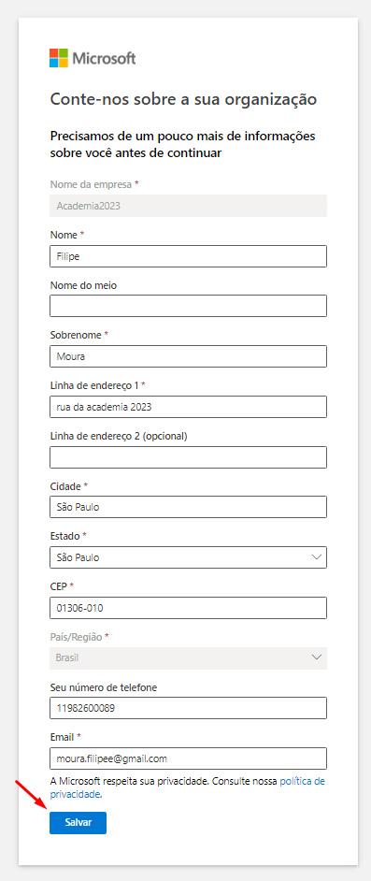
Acesso ao site
• Informe os dados solicitados
• Clique em “Salvar”

Slide 22
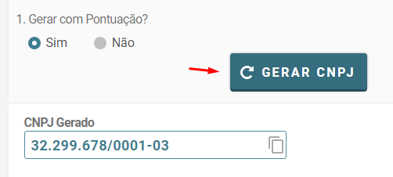
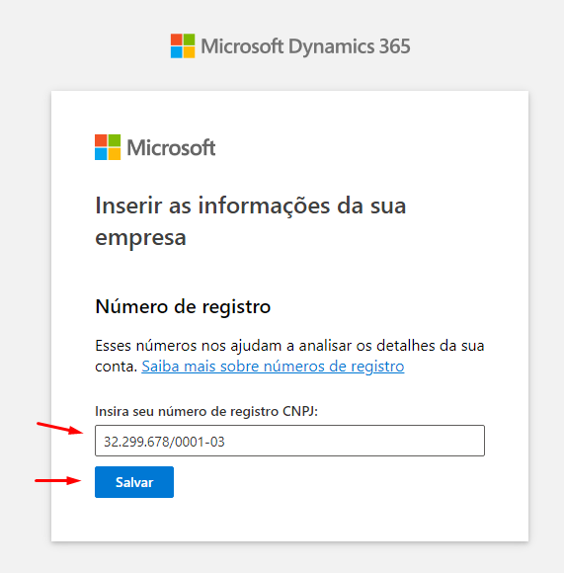
Acesso ao site
• Vá até o site: https://www.4devs.com.br/gerador_de_cnpj
• Clique em “Gerar CNPJ”
• Informe o CNPJ
• Clique em “Salvar”

Slide 23
Acesso ao site
• Vá até o site: https://www.4devs.com.br/gerador_de_cnpj
• Clique em “Gerar CNPJ”
• Informe o CNPJ
• Clique em “Salvar”

Slide 24
ConfiguraçõesVisual Studio Community
Na guia “Componentes Individuais”, procure e marque a opção “Pacote de direcionamento do Net Framework 4.6.2” e depois clicar em instalar
moura.filipee@gmail.com

